Slide 1
Предсказание свойств молекул и создание молекул с заданными свойствами
Курбанов Ринат, Шилов Валентин,
Висков Василий, Питанов Елисей

Slide 2
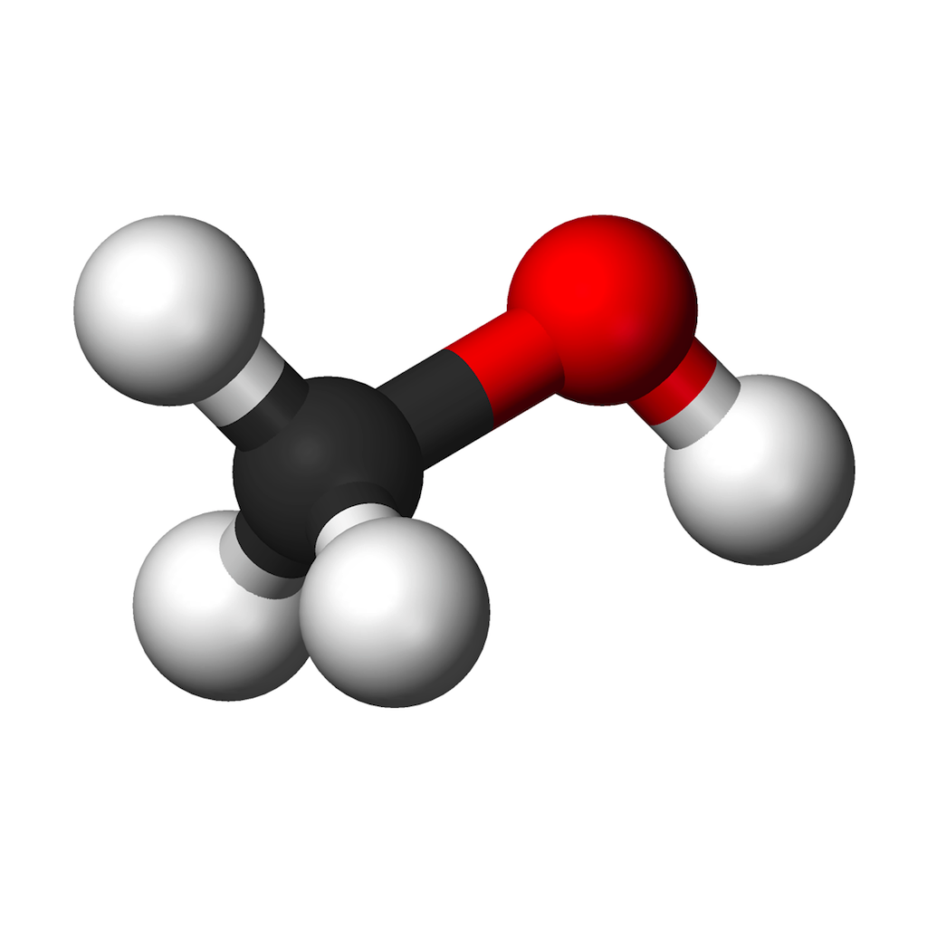
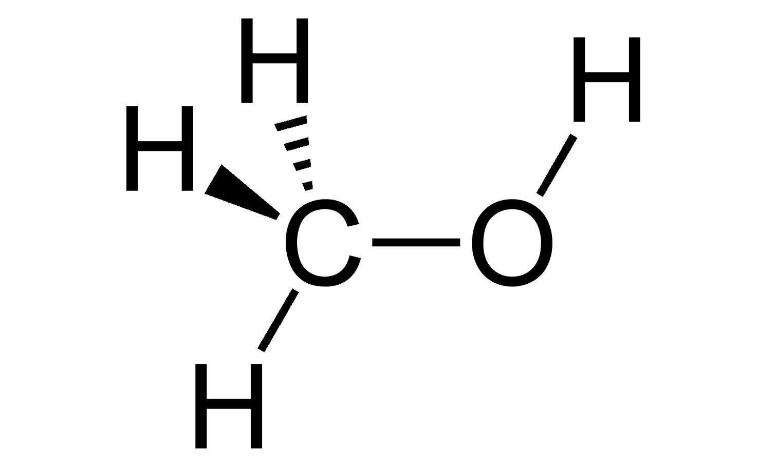
Как же построить граф из описания молекулы?

Slide 3
Что у нас есть:
матрица 3D структуры молекулы
частичные заряды
SMILES
число атомов(очевидно)
плотность
внутренняя энергия
доп. параметры типа объема формы, ароматичности, гибридизации

Slide 4
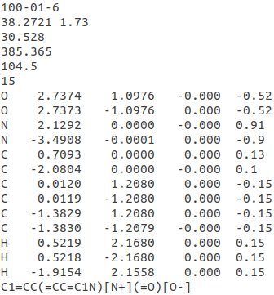



Slide 5
Алгоритм построения:
Считываем свойства и инициализируем граф с помощью библиотеки networkx
Считываем атомы, заполняем их свойства
С помощью библиотеки rdkit из SMILES получаем представление молекулы в унифицированном формате
Обращаемся к графу и добавляем узлы с конкретными свойствами для каждого атома
Проставляем свойства донора и аксептора
Проставляем связи между атомами

Slide 6
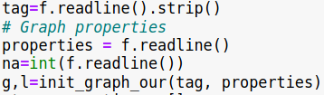
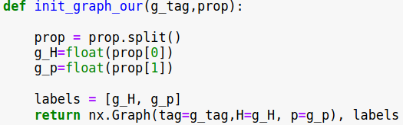
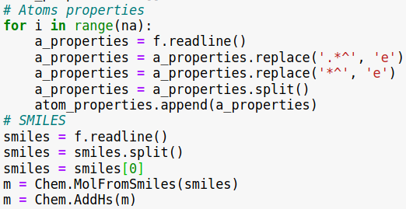

Slide 7
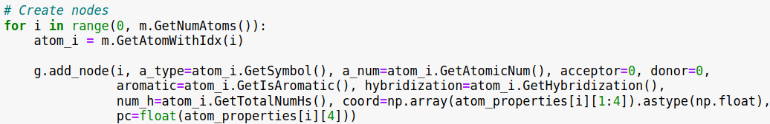
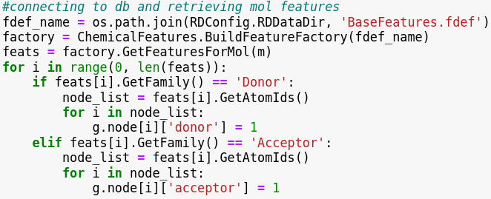

Slide 8
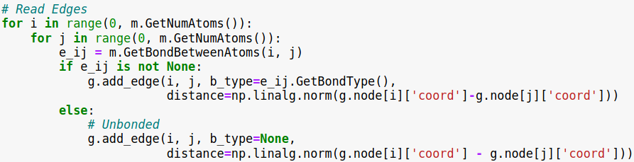

Slide 9
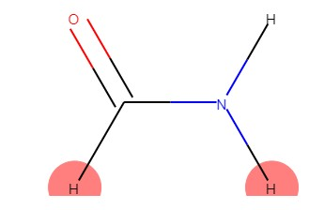
Message Passing Neural Networks
Вход:
Ненаправленный граф
Признаки узлов и связей
Выход:
Свойства: плотность, Энтальпия
MPNN
Y

Slide 10
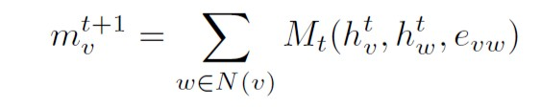



Massage Passing этап. Сбор информации с соседних узлов
Gated Graph Neural Networks:
h3
где A(e_{vw}) - нейронная сеть, которая отображает вектор ребер e_{vw} в матрицу d^{х}d
Deep Tensor Neural Networks:
h2
Molecular Graph Convolutions:
h1
Convolutional Networks for Learning Molecular Fingerprints:

Slide 11




Massage Passing этап. Обновление информации текущего узла
Convolutional Networks for Learning Molecular Fingerprints:
h3
Gated Graph Neural Networks:
Deep Tensor Neural Networks:
h2
Molecular Graph Convolutions:
h1

Slide 12
Massage Passing этап. Обновление происходит до гиперпараметра T

Slide 13


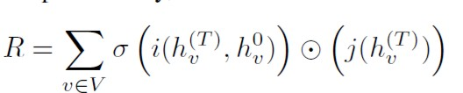

ReadOut этап.
Y
Convolutional Networks for Learning Molecular Fingerprints:
R=
R
где f - нейронная сеть, а Wt – обучаемые матрицы,
по одной на каждый временной шаг t
Gated Graph Neural Networks:
где i и j - нейронные сети, и обозначает поэлементное умножение
Deep Tensor Neural Networks:

Slide 14
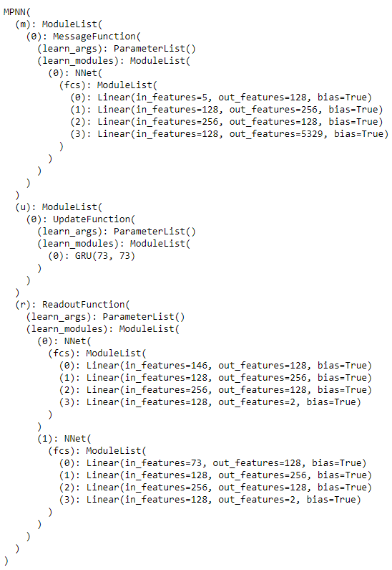
Average Error Ratio. Average Loss
epoch 44
criterion = nn.MSELoss()
optimizer = optim.Adam(model.parameters(), lr=1e-3)
Average Error Ratio
1.5121180399656295
Average Loss 0.817

Slide 15
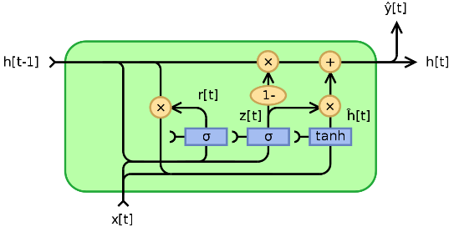

Генерация молекул(пока в 2d формате)
На входе и выходе: текстовое представление молекул – SMILES (например, C1=CC=CC=C1), преобразованное в вектор из номеров символов в алфавите:
“<>#%)(+-/.1032547698=A@CBFIHONPS[]\ceilonpsr”
В основе сети – GRU (Gated recurrent units) – упрощённый вариант LSTM - ячейки

Slide 16
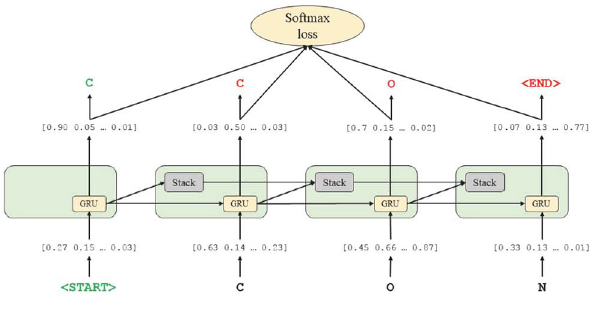
Stack-RNN (Обучение)

Slide 17
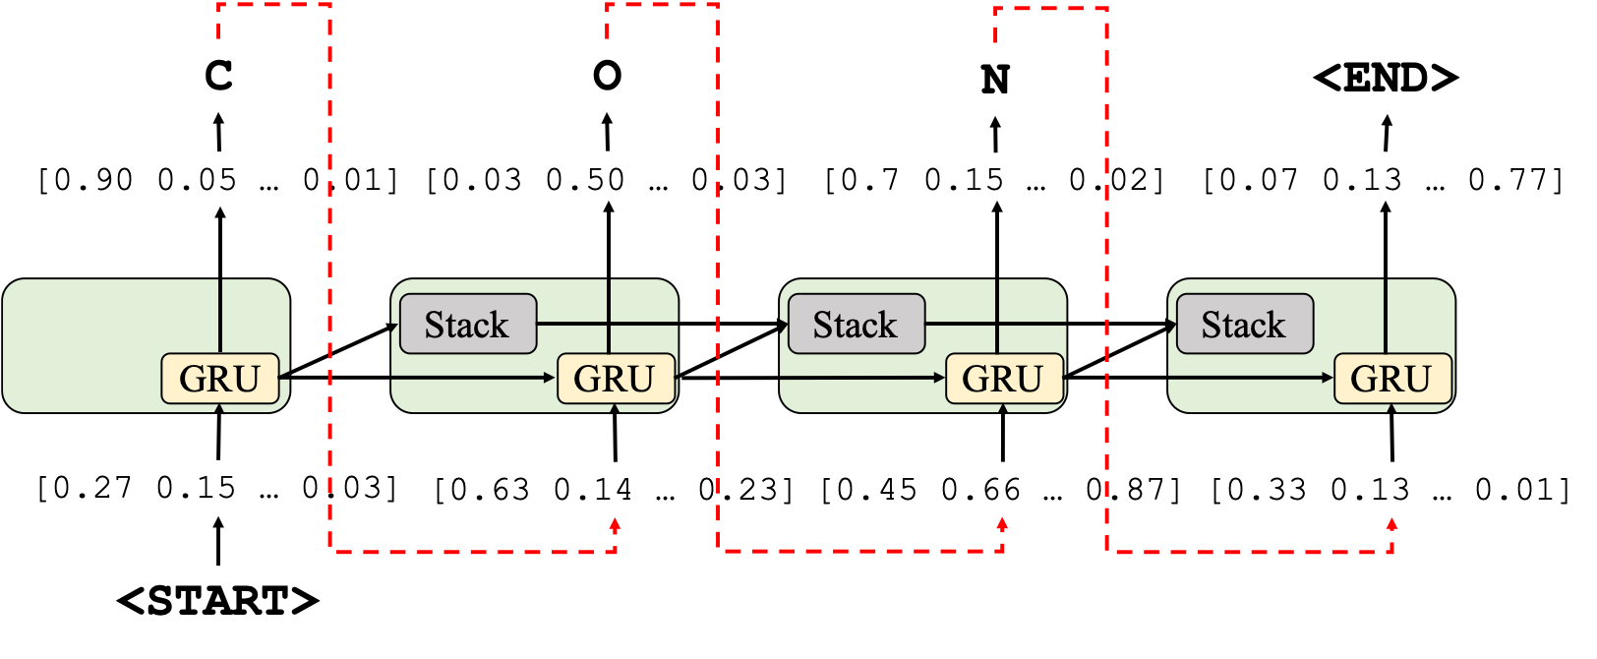
Stack-RNN (Генерация)

Slide 18
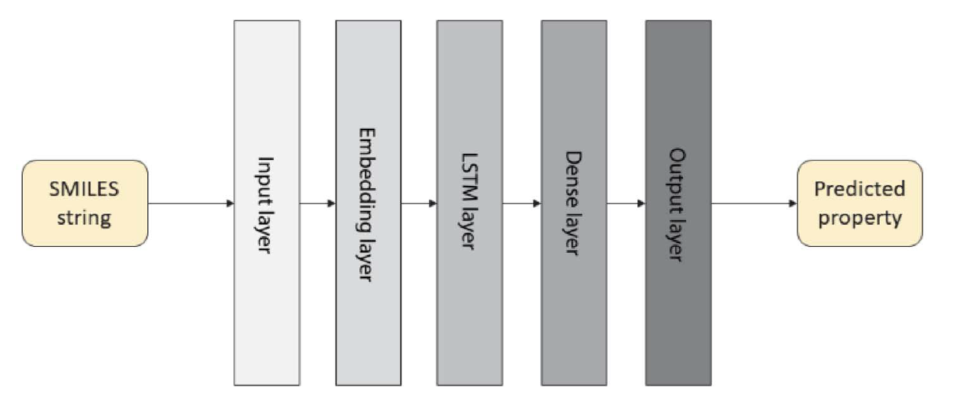
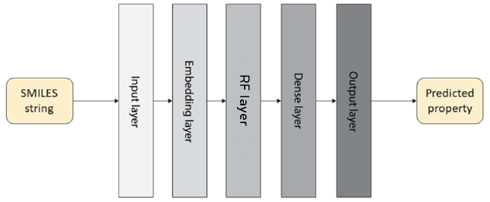
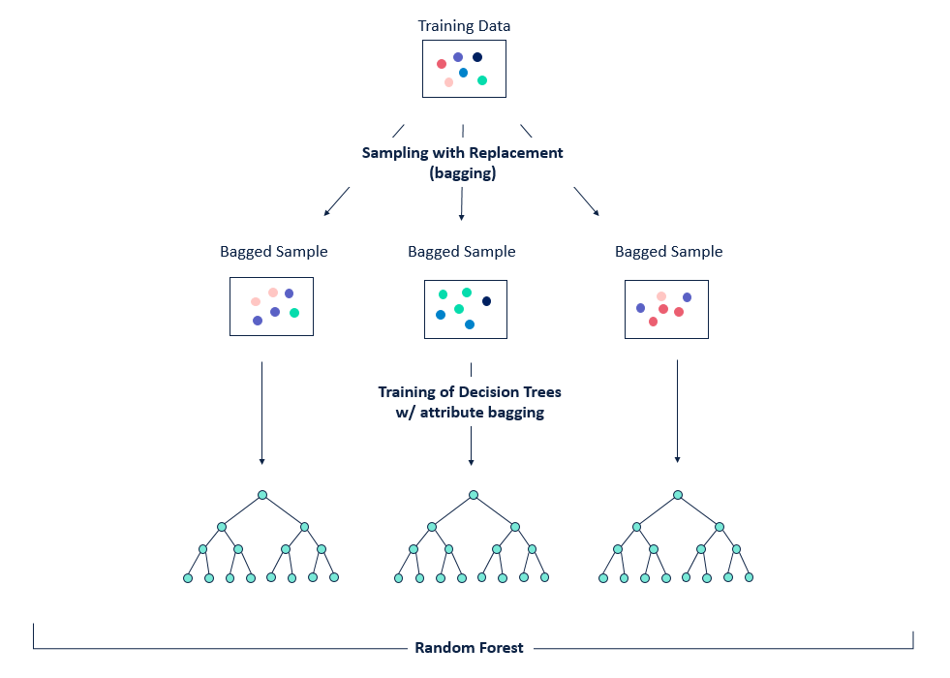
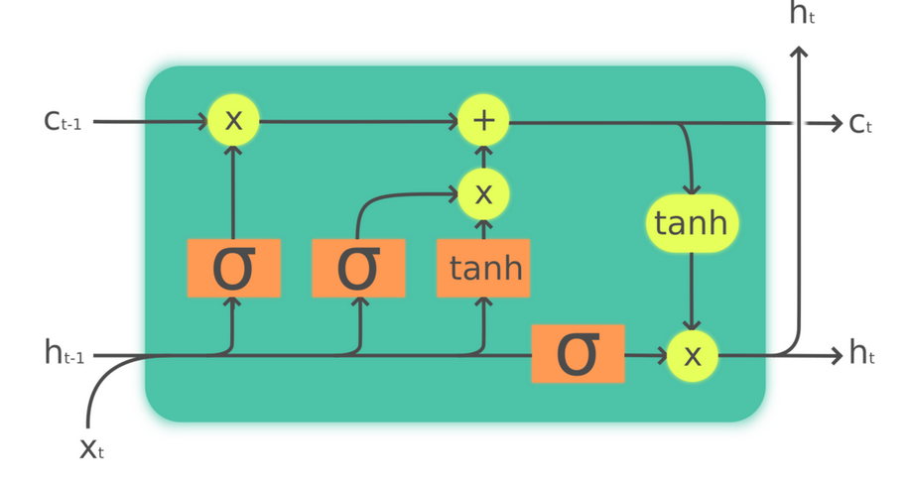
Предсказание свойств молекул (на основе только SMILES)
На входе и выходе: текстовое представление молекул – SMILES (например, C1=CC=CC=C1), преобразованное в вектор из номеров символов в алфавите:
“<>#%)(+-/.1032547698=A@CBFIHONPS[]\ceilonpsr”
Дальнейшее преобразование входа делается уже внутри сети (Embedding layer)

Slide 19
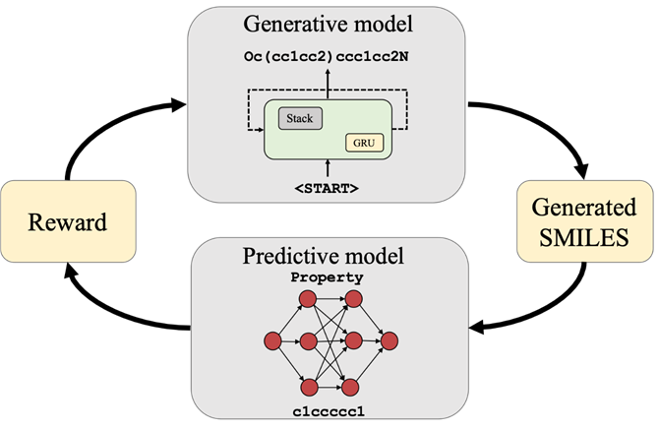
Объединяем генератор и предиктор для получения молекул с заданным свойством:
Валидация генерируемых сетью смайлов и их преобразование в 2D схему молекулы производится при помощи библиотеки RDKit
Добавляя штрафы, зависящиe от свойства, вычисляемого при помощи этой сети, можно генерировать молекулы с нужными значениями этого свойства

Slide 20
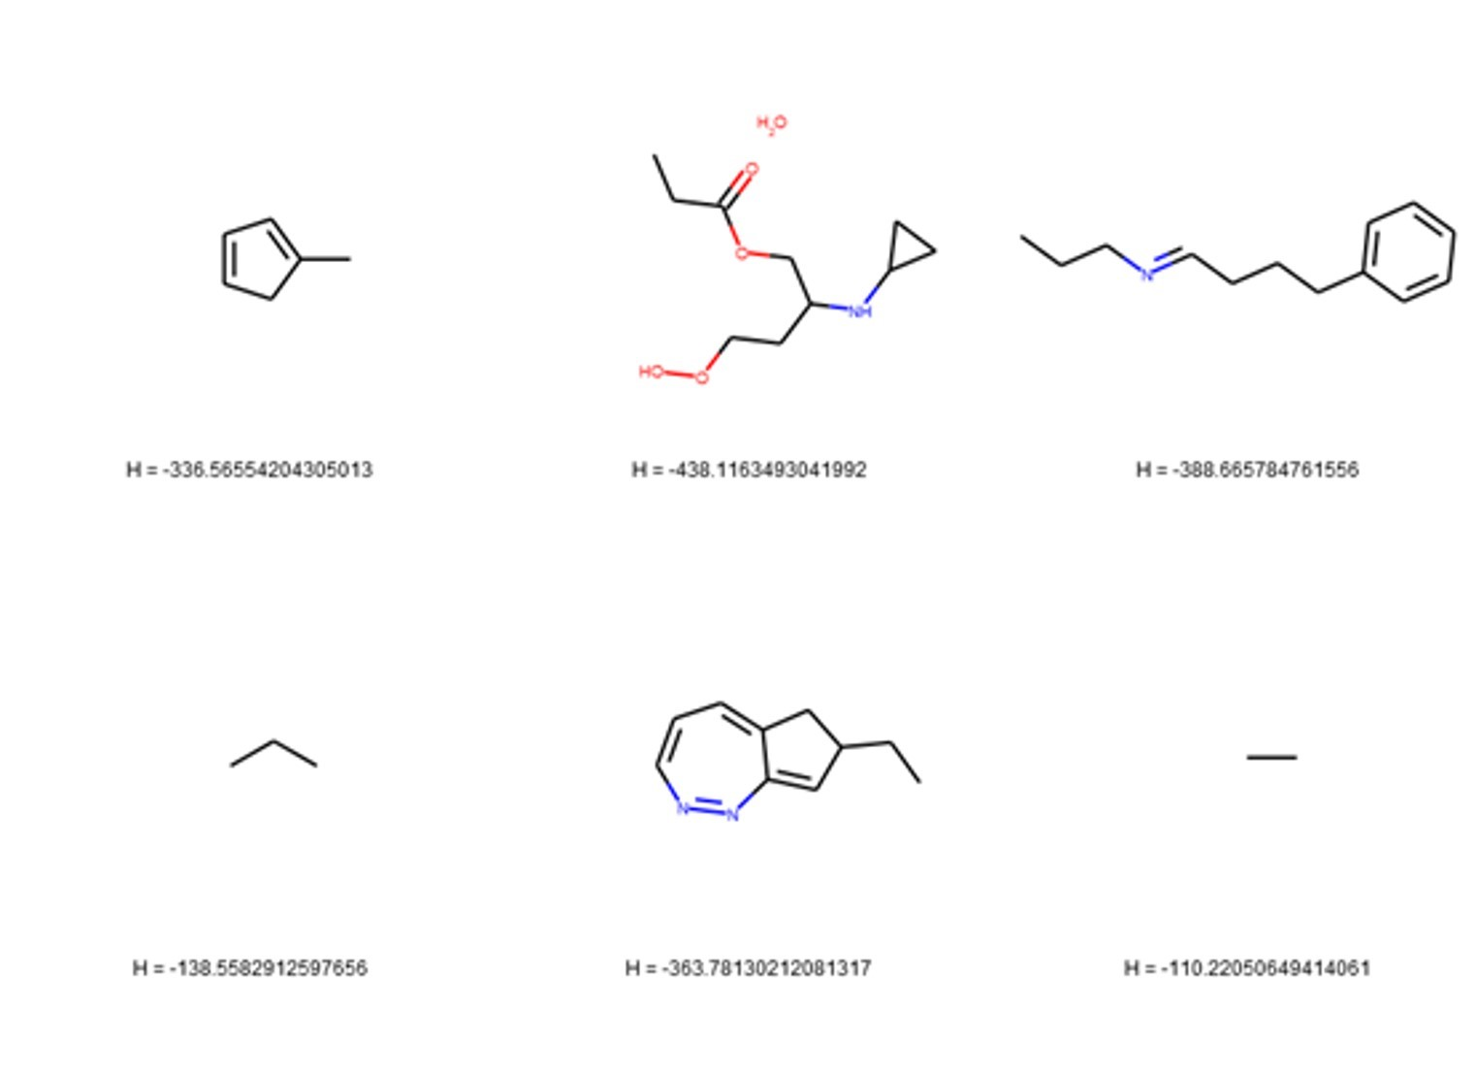
Результаты: сгенерированные молекулы и их энтальпия

